Slide 1
План деятельности ГМО педагогов-организаторов учреждений дополнительного образования
на 2022-2023 учебный год
Руководитель: Мазур Е.В. – методист высшей кв. категории МАУДО «ЦРТДЮ «Созвездие» г. Орска»

Slide 2
Состав рабочей группы:
заместители директора по УВР УДО г. Орска;
кураторы деятельности педагогов-организаторов в УДО г. Орска;
педагоги-организаторы УДО г. Орска.

Slide 3
Методическая тема: повышение уровня профессиональной компетенции педагогов-организаторов через дифференциацию и оптимальное сочетание видов и форм методической работы, стимуляция творческой профессиональной активности и стремления к профессиональному росту.
Цель: формирование личностно-деловых и профессиональных качеств педагогов – организаторов, развитие их творческого потенциала.

Slide 4
1. ноябрь 2022 года
ГТП «Семейный квест как эффективное средство активизации работы с родителями» ( Тюлегенова Ш.Н., педагог -организатор МАУДО «ЦРТДЮ «Искра» г. Орска»)
2. декабрь 2022 года
городской семинар-практикум «Формирование профессионального самоопределения обучающихся в МАУДО «ЦРТДЮ «Созвездие» г. Орска»: этапы и методы профориентации работы в детских клубах по месту Центра «Созвездие» (Мазур Е.В. - методист, Ткаченко Т.В. – педагог -психолог, Недорезова А.С. – педагог-организатор)

Slide 5
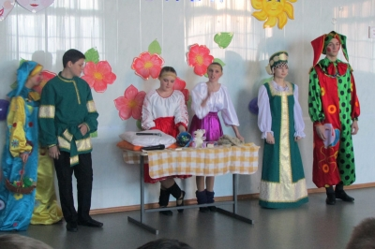
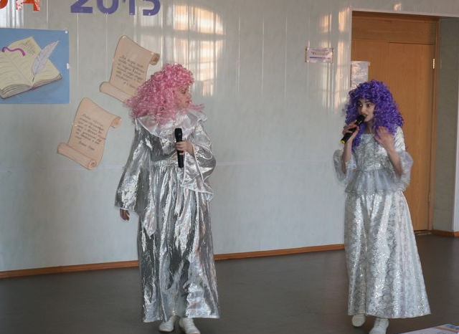
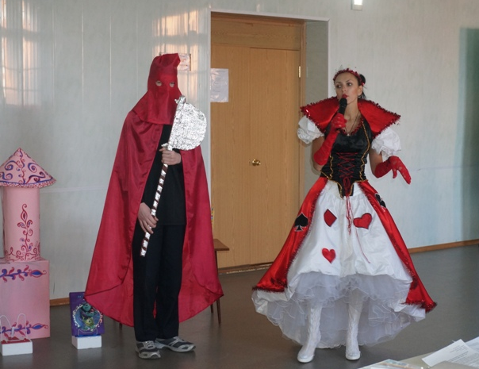
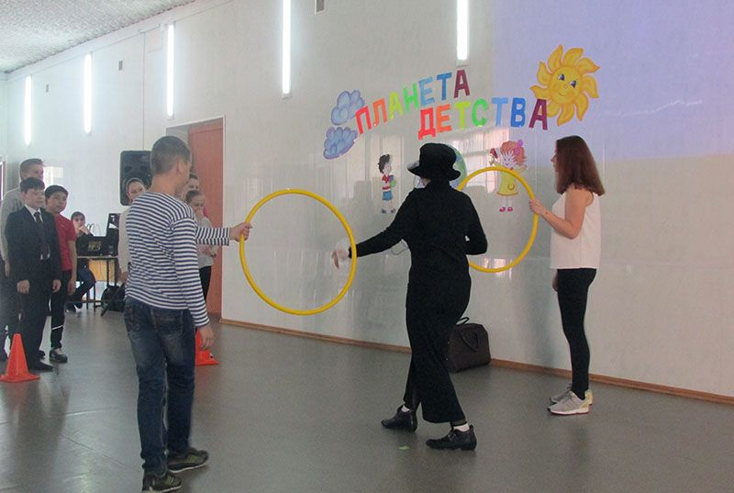
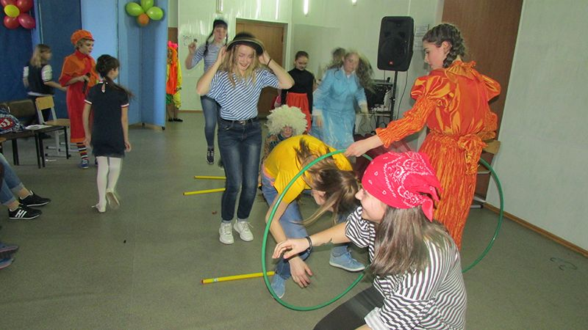
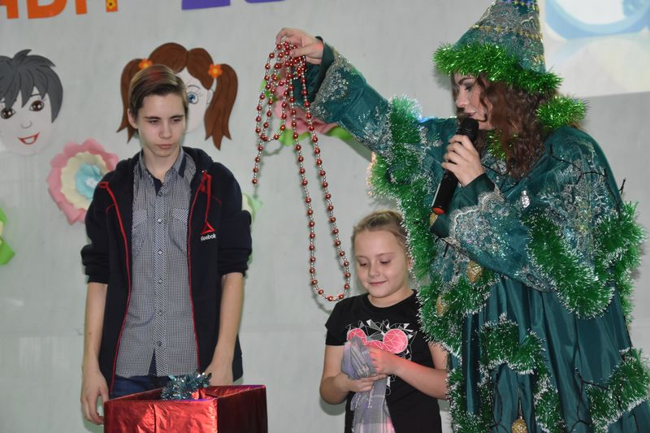
3. IX открытый конкурс детских театрализованных программ «Забава - 2023» (январь 2023 г., МАУДО «ЦРТДЮ «Созвездие» г. Орска»)

Slide 6
4. январь 2023 года
Городской практико-ориентированный семинар «Видеопрезентация – портфолио сегодняшнего дня» (Шумаков А.А. – методист, Шумакова Е.В. – педагог-организатор МАУДО «Дворец пионеров и школьников г. Орска»)
5. февраль 2023 года
ГТП «Повышение значимости роли отца в формировании представлений современной молодежи о семье и о семейных ценностях посредством привлечения к участи в городском конкурсе «Папа и я – верные друзья» (Киселева А.А. – зам. директора, Киселев Д.С. – инструктор по ФК, Маковская О.И. – педагог-организатор МАУДО «ЦРТДЮ «Радость» г. Орска»)

